Slide 1
わたしの好きな Webページ
情報リテラシー実践Ⅰ
首都 大

Slide 2
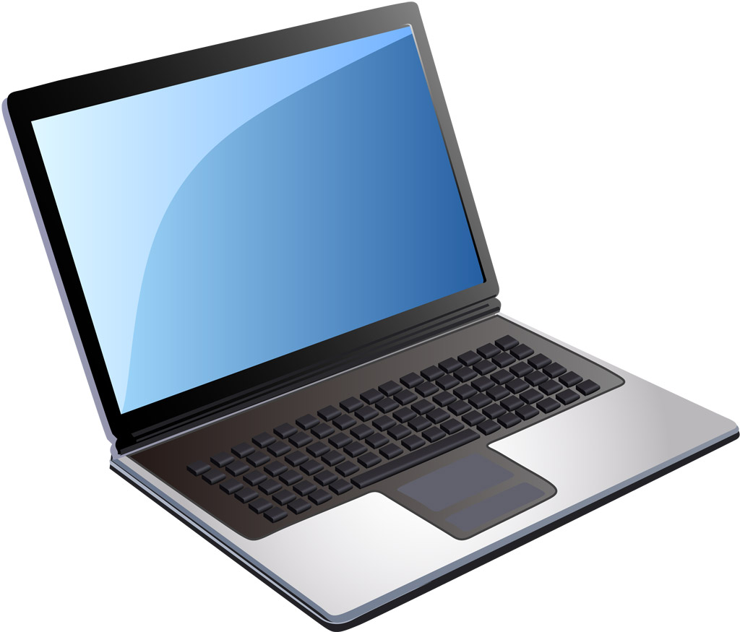
発表の目次
わたしの毎日とインターネット
インターネットがなかったら・・・・
これからやってみたいこと
わたしの好きなWebページ

Slide 3
わたしの毎日とインターネット
一日に何時間インターネットを使う？
答え＝1時間から３時間
インターネットで何を調べる？
答え＝ニュース、天気予報、乗換案内、などなど
ネットショッピングで何を買う？
答え＝本、洋服、電化製品、などなど

Slide 4
インターネットがなかったら・・・
災害などの緊急な出来事の情報が入ってこない
人々の娯楽がなくなる
天気予報などを調べることができない
ネットショッピングができない
不便である

Slide 5
これからやってみたいこと
もっと生活に役立つサイトを探す
趣味の幅を広げて多くの情報を検索
課題で必要な情報・論文を探したい

Slide 6
わたしの好きなWebページ
NASAのページ
国立科学博物館のページ
レシピ大百科のページ
Honya Clubのページ
Google Mapのページ

Slide 7

NASAのページ
アメリカ航空宇宙局のWebページ
スペースシャトルやアポロ月旅行、 火星についてなどいろいろな宇宙の情報が満載！！
NASA

Slide 8

国立科学博物館のページ
日本にある博物館のWebページ
常設展の詳しい説明、 期間限定の展示の告知・説明と、 様々な情報が盛りだくさん！！
首都大生は入館無料！
国立科学博物館

Slide 9
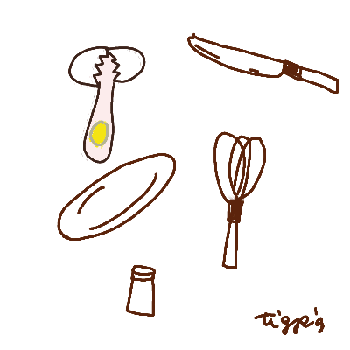
レシピ大百科のページ
AJINOMOTO提供のWebページ
「今日の献立」など日替わり情報や「今週の献立一覧」などレシピが豊富
検索機能も充実！料理って楽しい！
レシピ大百科

Slide 10


Honya Clubのページ
本・CD・DVD/ブルーレイなど扱う商品は様々
注文した本は生協購買で受け取り可能
Honya Club

Slide 11

Google Mapのページ
検索エンジンGoogleの地図検索ページ
地図と重ねて航空写真を見たり、道路からの風景を見ることも可能！
Google Map

